Slide 1
Xmas Tree Attack
Denis Henrique dos Santos
Mateus Rijo de Oliveira
Vinicius Machado Coutinho

Slide 2
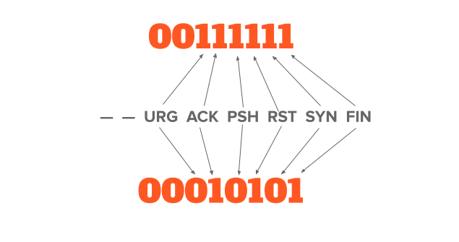
Como funciona o ataque?
São enviados pacotes com todos os bits do TCP ativos ou bits alternados, com o intuito de causar um DOS.

Slide 3
Filtro proposto para detectar o ataque
tcpdump tcp && tcp[13] == 63
tcpdump tcp && tcp[13] == 21
Notes:
sudo tcpdump -w test2.pcap tcp && tcp[13] == 63

